Slide 1

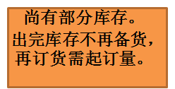
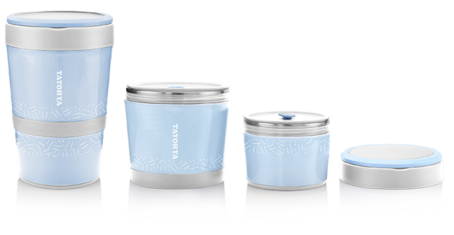
市场参考价：128.00
批发价： 45.00
缤纷蓝子母便当盒TA010302001ZZ
规格：1.3L
材质：PP+304不锈钢
装箱明细：24pcs/箱
1、可折叠提手，开关自如便利；
2、双层叠加不占空间，易收纳；
3、密封效果出众，有效防止汤汁溢漏；
4、食品级材质，保温性能良好。
缤纷色彩 蓝色煮义

